Slide 2

UC7
Desenvolver Aplicações Web

Slide 3

UC7
Desenvolver Aplicações Web
Estudo dos princípios de design
Os princípios do design são conceitos essenciais que orientam a criação de um design efetivo. Eles são diretrizes universais que ajudam os designers a tomar decisões, criar projetos visualmente atraentes, equilibrados e harmoniosos.

Slide 4
UC7
Desenvolver Aplicações Web
Estudo dos princípios de design
O design eficaz é essencial para comunicar uma mensagem de forma clara e impactante. Cinco princípios fundamentais guiam os designers na criação de layouts visualmente atraentes e funcionais: Contraste, alinhamento, repetição, proximidade, equilíbrio.

Slide 5
UC7
Desenvolver Aplicações Web
1. Contraste
O contraste parte do princípio de que é preciso diferenciar um elemento do outro para criar uma hierarquia visual dos elementos. Para uma boa aplicação, o contraste deve ser forte, ou seja, os elementos devem ficar com aparência claramente oposta entre si.

Slide 6
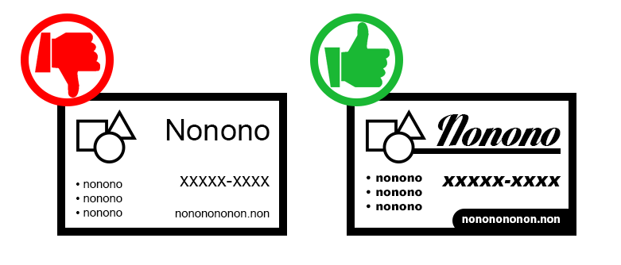
UC7
Desenvolver Aplicações Web

Slide 7
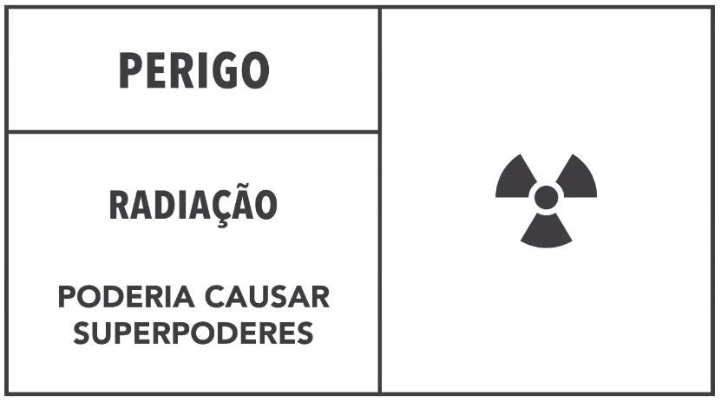
UC7
Desenvolver Aplicações Web

Slide 8

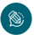
UC7
Desenvolver Aplicações Web

Slide 9

UC7
Desenvolver Aplicações Web

Slide 10

UC7
Desenvolver Aplicações Web

Slide 11
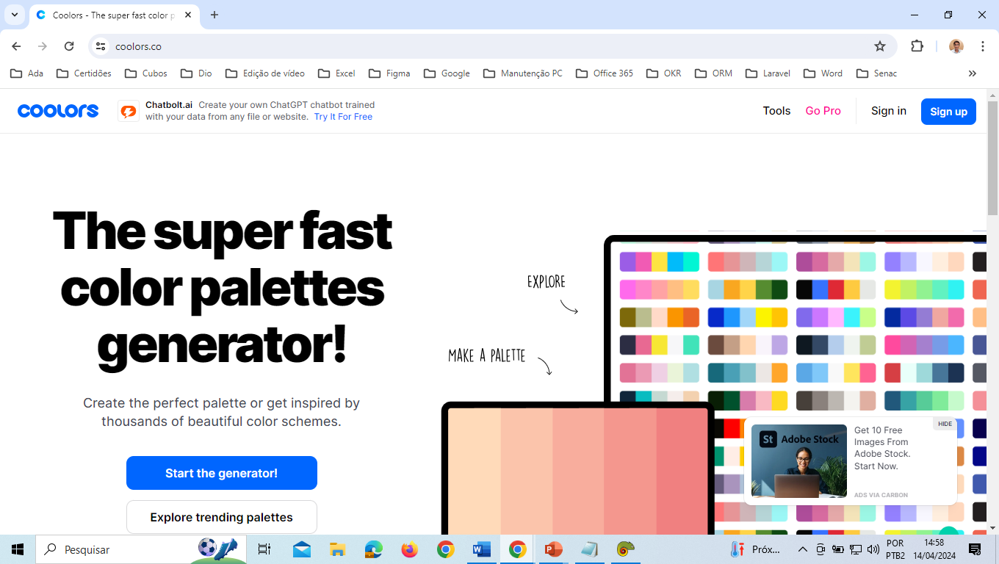
UC7
https://coolors.co/
Desenvolver Aplicações Web

Slide 12
UC7
Desenvolver Aplicações Web
2. Alinhamento
O alinhamento é a disposição ordenada de elementos em uma composição. Ele ajuda a criar uma sensação de organização e coesão visual. O alinhamento consistente de elementos cria uma aparência profissional e facilita a leitura e compreensão do conteúdo.

Slide 13
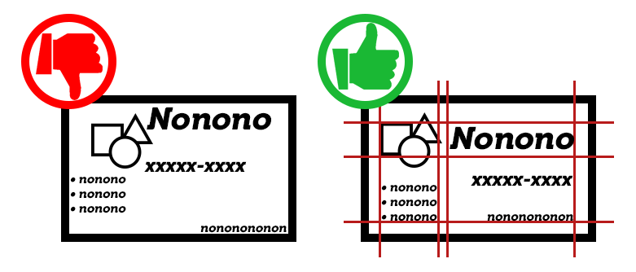
UC7
Desenvolver Aplicações Web

Slide 14
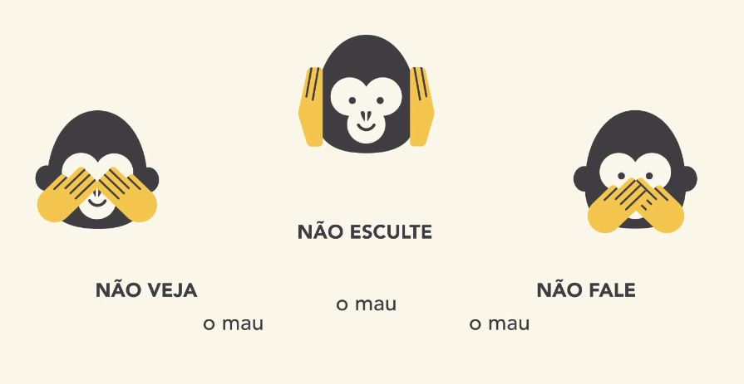
UC7
Desenvolver Aplicações Web

Slide 15
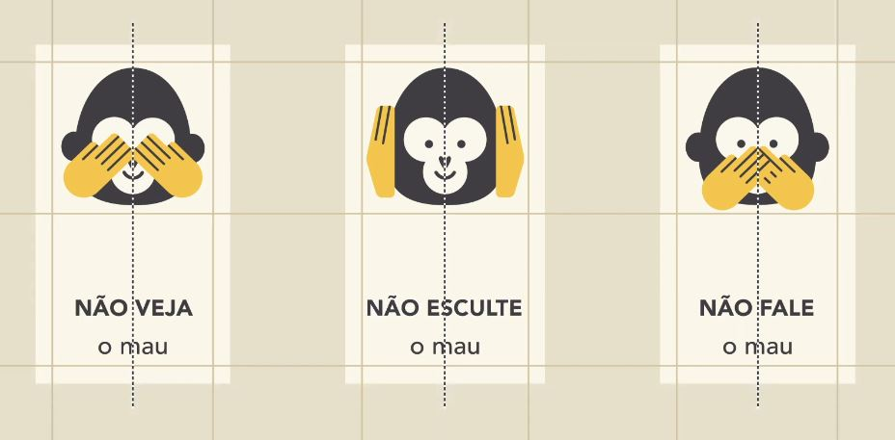
UC7
Desenvolver Aplicações Web

Slide 16
UC7
Desenvolver Aplicações Web
3. Repetição
A repetição envolve o uso consistente de elementos de design ao longo de uma composição. Ela reforça a identidade visual, cria coesão e estabelece padrões visuais que guiam o espectador através do design. A repetição pode incluir o uso de cores, formas, padrões ou estilos de tipografia.

Slide 17
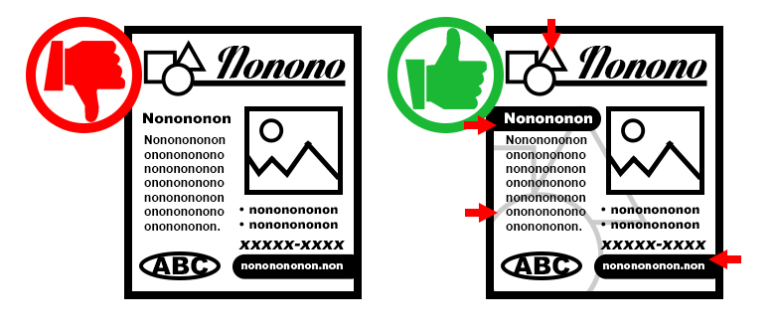
UC7
Desenvolver Aplicações Web

Slide 18

UC7
Desenvolver Aplicações Web

Slide 19
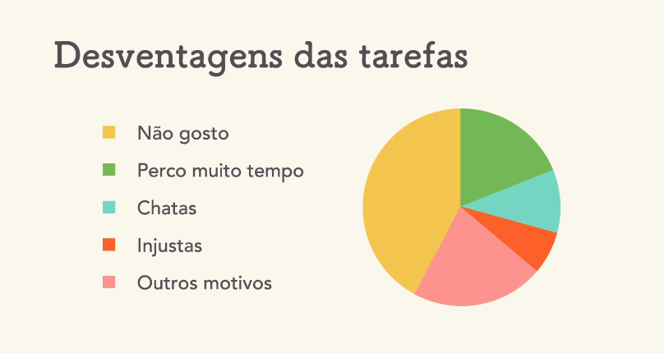
UC7
Desenvolver Aplicações Web

Slide 20
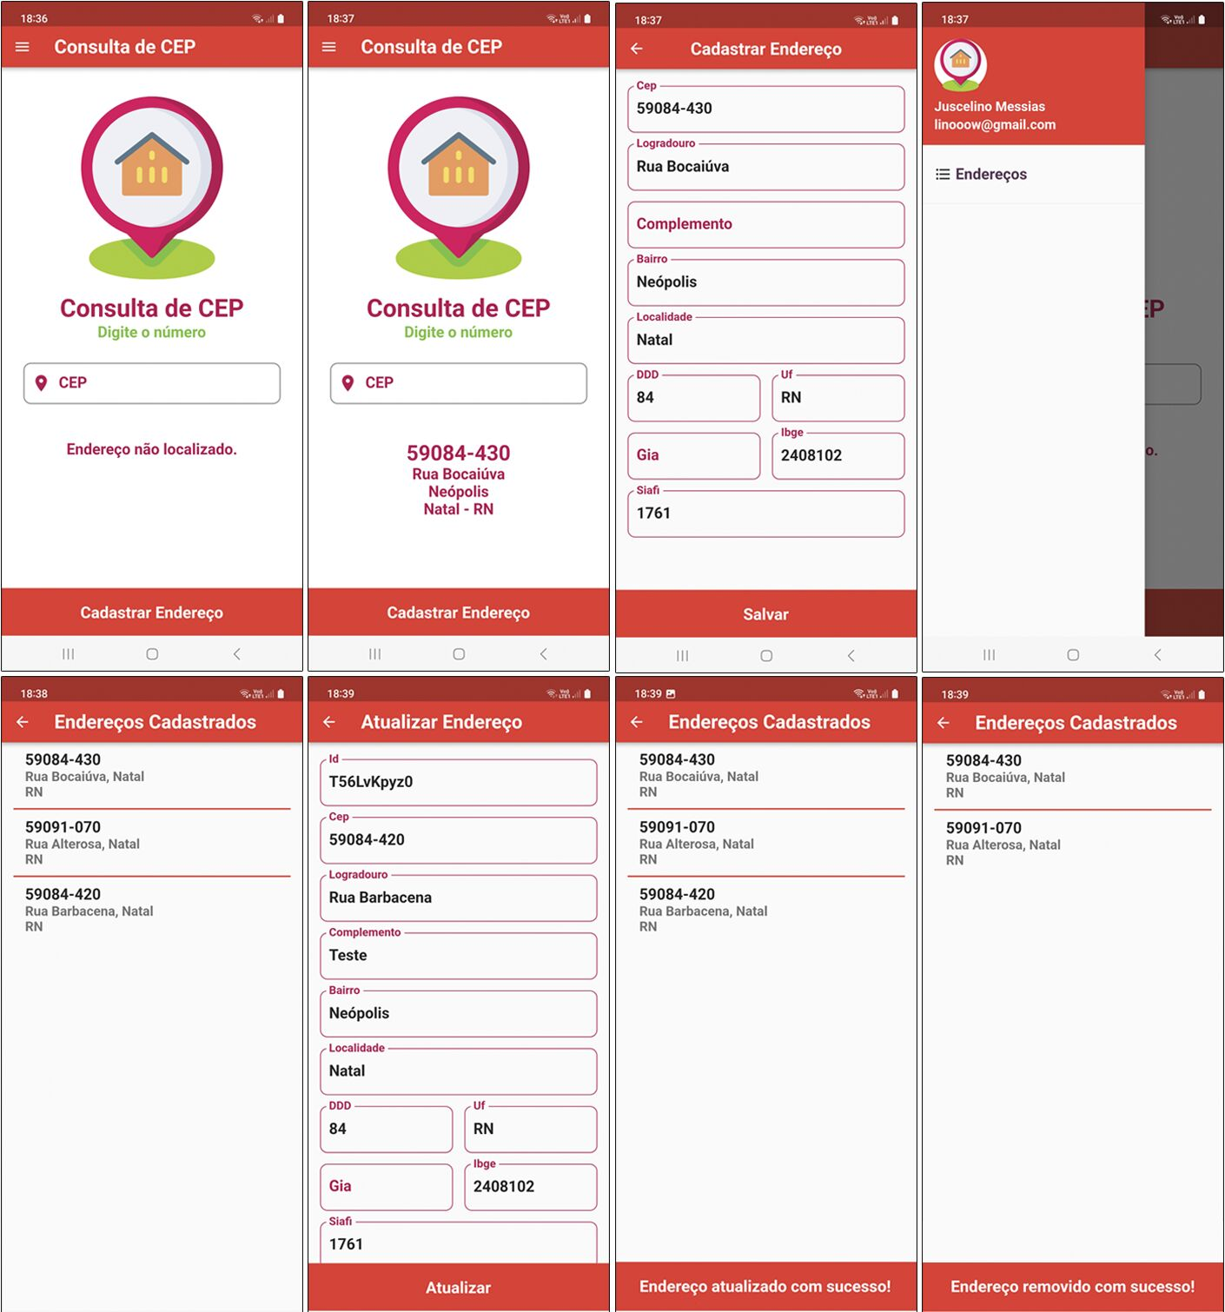
UC7
Desenvolver Aplicações Web

Slide 21
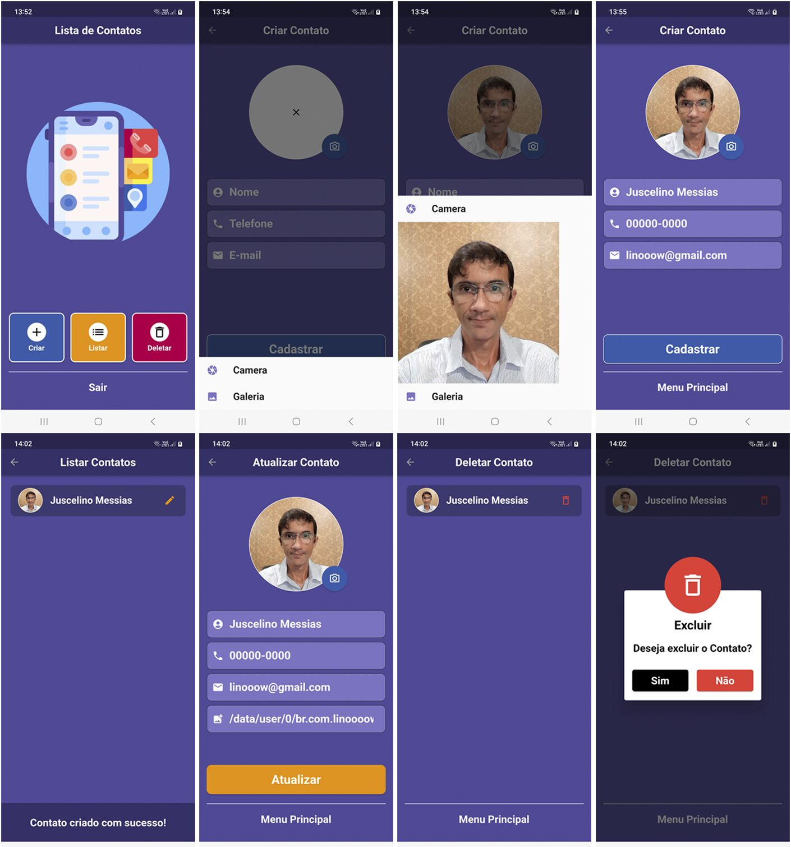
UC7
Desenvolver Aplicações Web

Slide 22
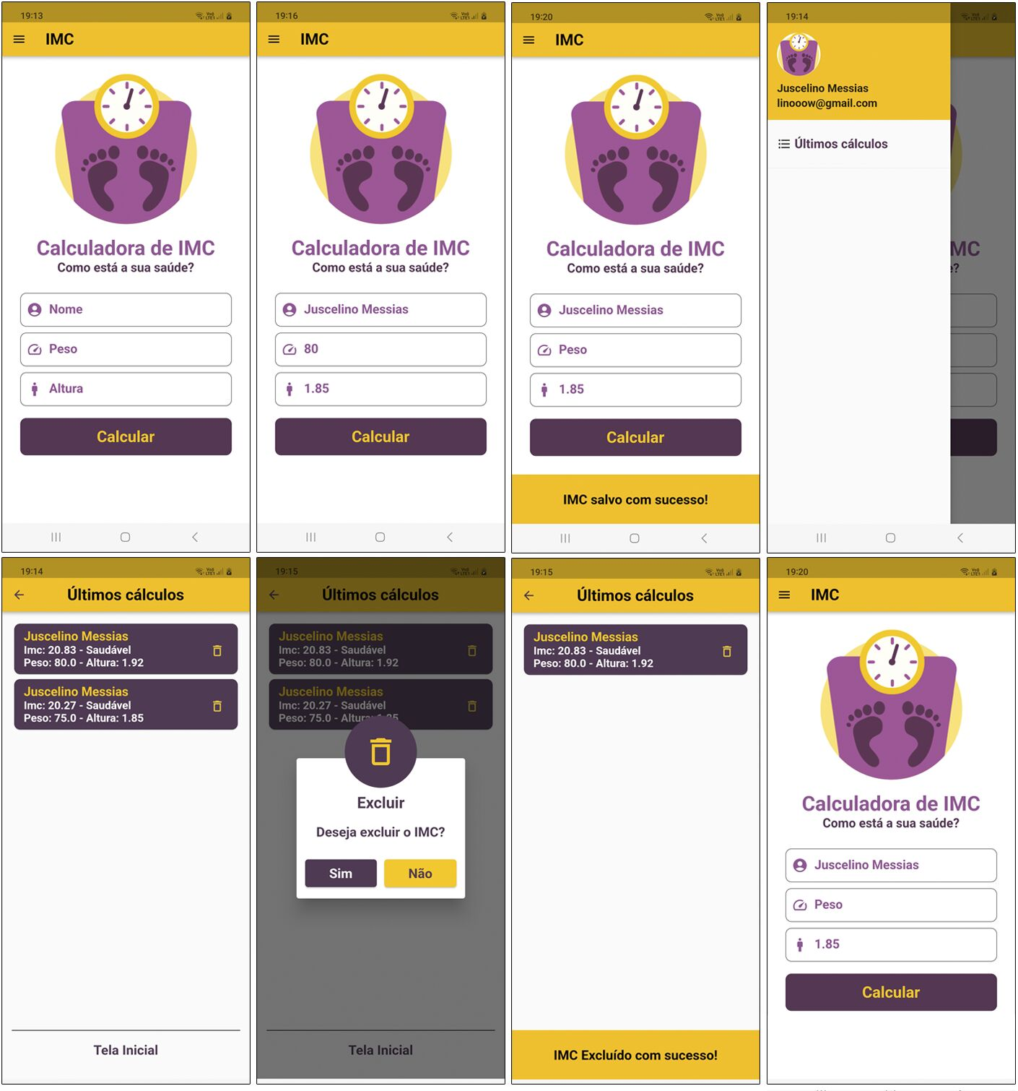
UC7
Desenvolver Aplicações Web

Slide 23
UC7
Desenvolver Aplicações Web
4. Proximidade
A proximidade refere-se à agrupamento de elementos relacionados em uma composição. Ela ajuda a organizar o conteúdo, cria associações visuais e estabelece conexões entre elementos. Ao agrupar elementos próximos uns dos outros, é possível criar uma hierarquia clara e facilita a compreensão do layout.

Slide 24
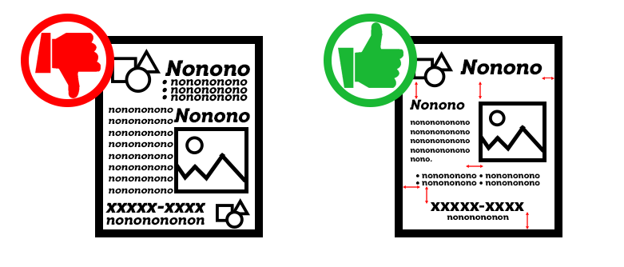
UC7
Desenvolver Aplicações Web

Slide 25

UC7
Desenvolver Aplicações Web

Slide 26

UC7
Desenvolver Aplicações Web

Slide 27
UC7
Desenvolver Aplicações Web
5. Equilíbrio
O equilíbrio é a distribuição visualmente igual de peso e interesse em uma composição. Ele pode ser simétrico, onde os elementos são distribuídos de maneira uniforme em ambos os lados de um eixo central.

Slide 28
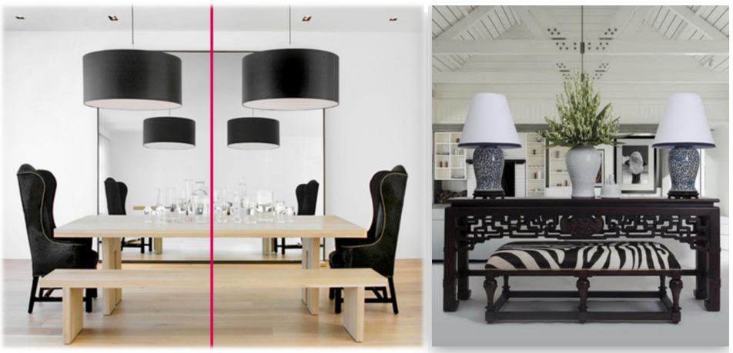
UC7
Desenvolver Aplicações Web

Slide 29
UC7
Desenvolver Aplicações Web
5. Equilíbrio
Ou assimétrico, onde o peso visual é distribuído de forma desigual, mas equilibrada. O equilíbrio ajuda a criar estabilidade e harmonia no design.

Slide 30
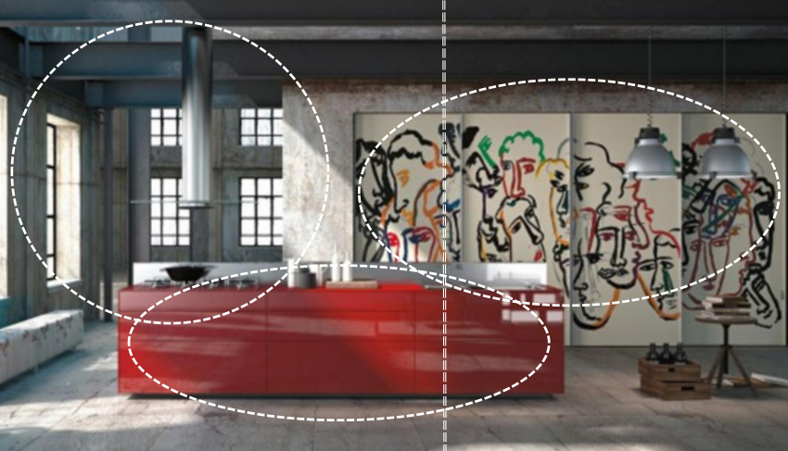
UC7
Desenvolver Aplicações Web

Slide 31
UC7
Desenvolver Aplicações Web
Conclusão
Dominar esses princípios de design permite aos designers criar layouts visualmente atraentes, funcionais e eficazes. Ao aplicar o contraste, alinhamento, repetição, proximidade e equilíbrio de forma consciente, é possível criar designs que captam a atenção do espectador e comunicam a mensagem de forma eficaz.

Slide 32
UC7
Desenvolver Aplicações Web
Atividade
Pesquise três sites e analise se os cinco princípios fundamentais estudados, estão aplicados. Identifique cada princípio.

